Slide 1
La malla de Ingeniería Civil Eléctrica (v5)

Slide 2
Tiempo
2 años
2 años
1,5 años
0 a 4 años
Plan Común
Licenciatura en Ciencias de la Ingeniería, Mención Eléctrica
Ingeniería
Civil Eléctrica
Postgrado (Magíster o Doctorado)
Etapa
Logros
Dejas de
ser mechón
Grado académico
(Licenciado)
Título
profesional
Más grados
académicos

Slide 3
Plan Común
1
2
3
4
Herramientas Computacionales | Intro a la Fïsica | Intro al Cálculo | Intro al Álgebra | Desafíos de Innovación | Aplicaciones de la Biología
Intro a la Programación | Intro a la Física Moderna | Cálculo DIferencial | Álgebra Lineal | Desafíos de Innovación II | FG / EH / DR
Métodos Experimentales | Mecánica | Cálculo en Varias | EDO | Química
Termodinámica | Electro | Cálculo Avanzado | Economía | Módulo Interdisciplinario | FG / EH / DR

Slide 4
Licenciatura
5
6
7
8
Probabilidades y Procesos Estocásticos | Sistemas Digitales | Análisis y Diseño de Circuitos Eléctricos | Electro Aplicado | Seminario de Ingeniería
Análisis y Estimación en Sistemas | Laboratorio de Ingeniería Eléctrica | Circuitos Electrónicos y Analógicos | Análisis de Señales | FG / EH / DR | FG / EH / DR
Electivo de Licenciatura | Conversión | Principios de Comunicaciones | Fundamentos de Control de Sistemas | Optimización | Práctica Profesional I
Electivo de Licenciatura | Formulación y Evaluación de Proyectos | Programación Avanzada | Núcleo de Especialización | Laboratorio de Línea de Especialización

Slide 5
Ingeniería (o especialidad)
9
10
11
Taller de Proyectos Tecnológicos | Práctica Profesional II | Electivo de Especialización I | Electivo de Especialización II | Electivo de Especialización III
Introducción al Trabajo de Título | Taller de Emprendimiento e Innovación | Electivo de Especialización IV | Electivo de Especialización V | Electivo de Especialización VI
Taller de Desempeño Profesional | Trabajo de Título

Slide 6
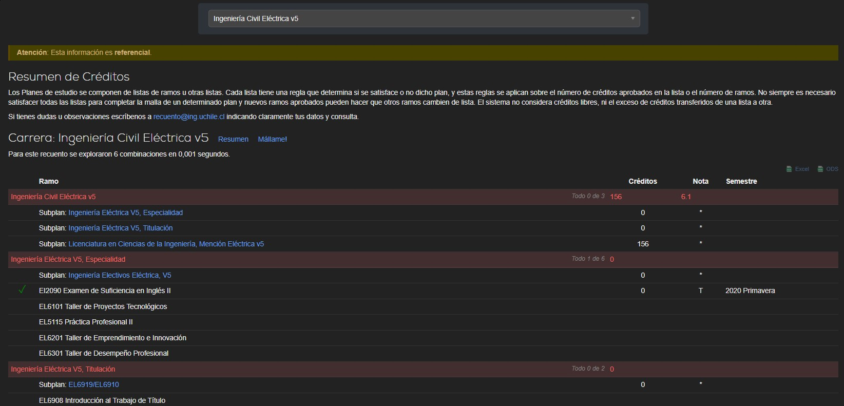
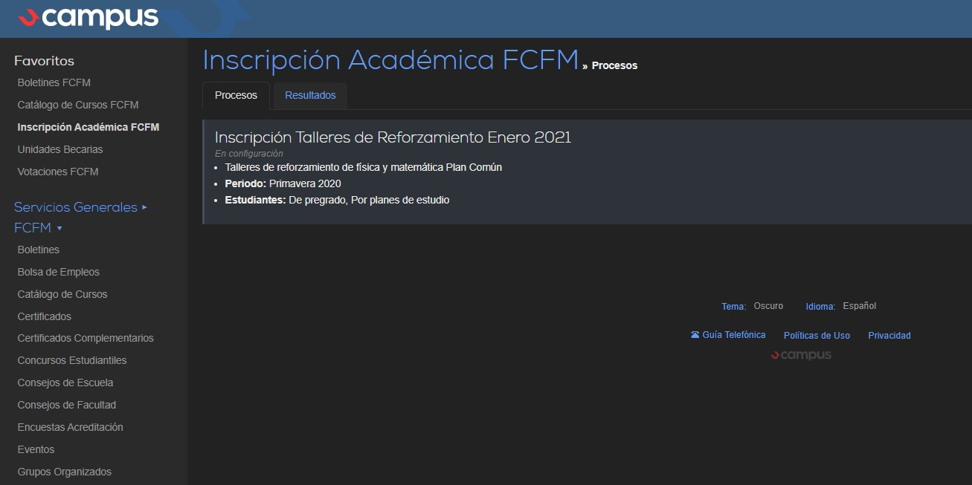
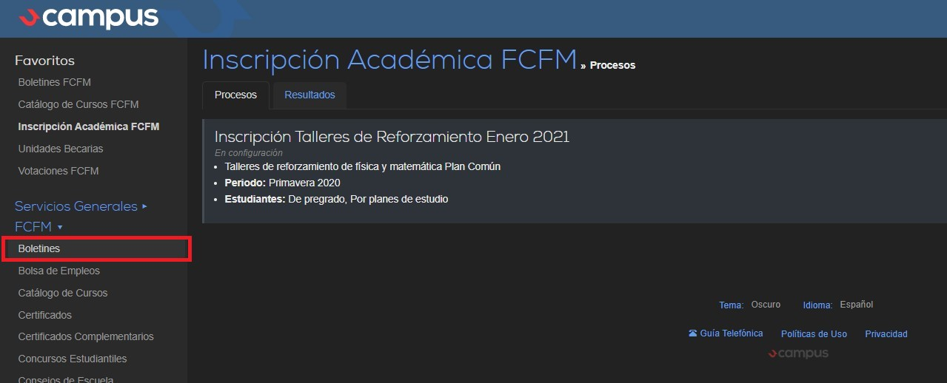
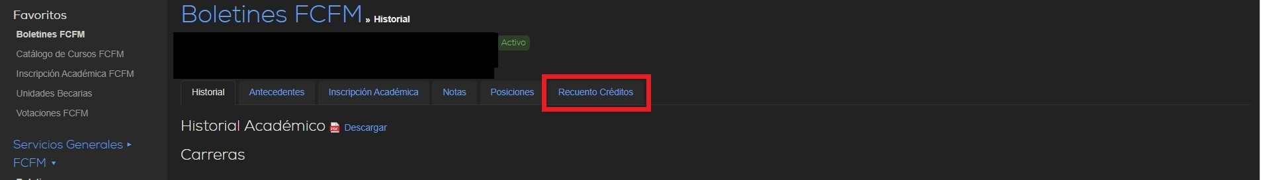
¿Cómo sé cuánto he avanzado en la malla?

Slide 7
Las líneas de Investigación

Slide 8
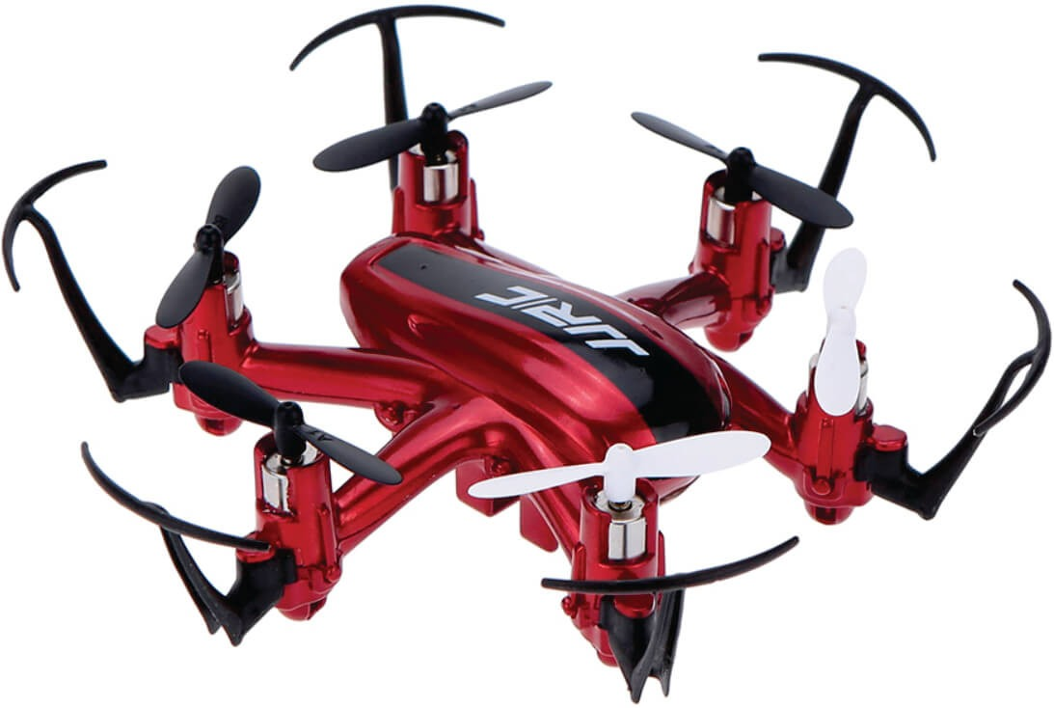
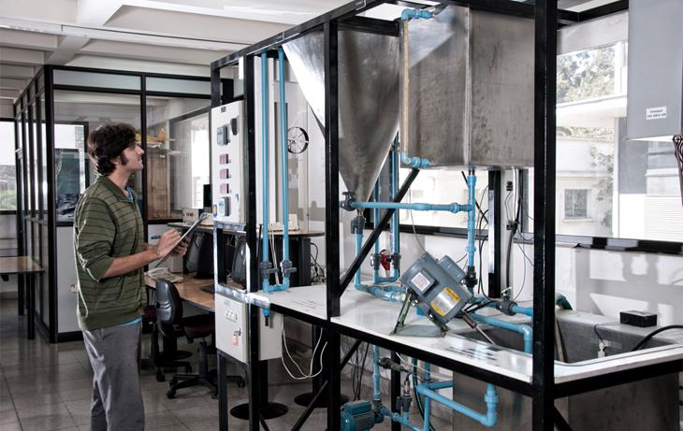
1. Control de Sistemas

Slide 9
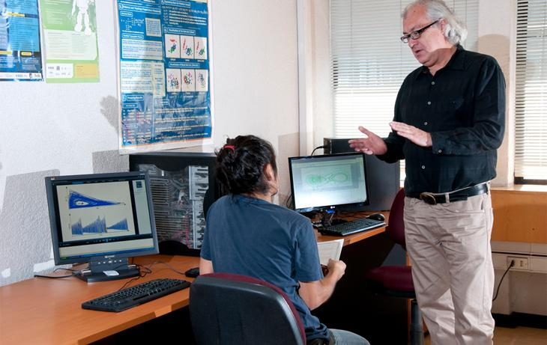
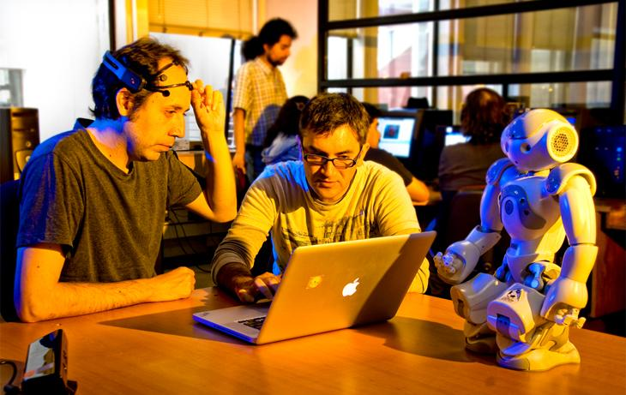
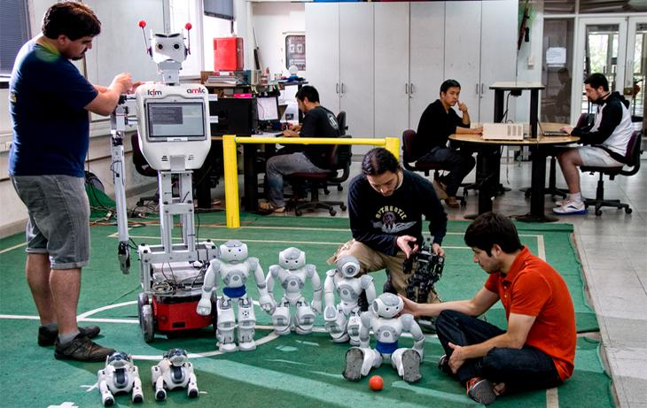
2. Inteligencia Computacional y Robótica

Slide 10
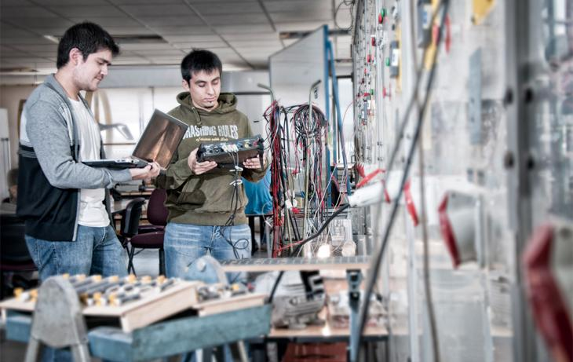
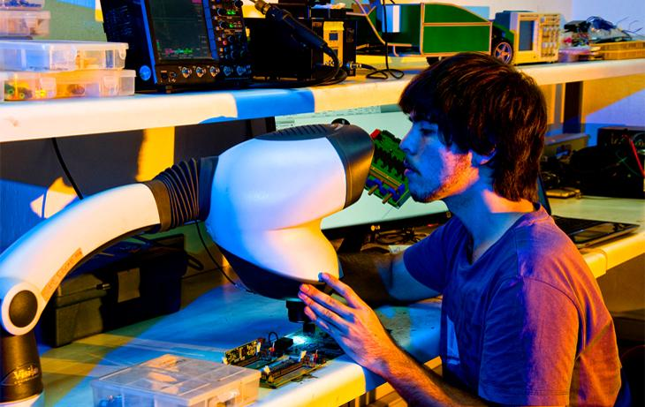
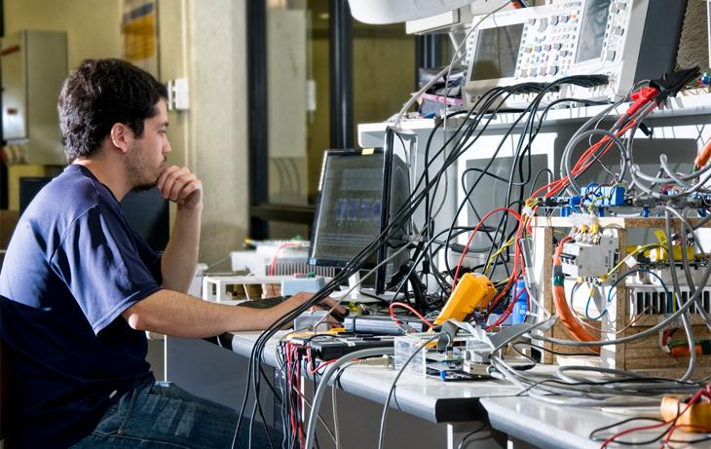
3. Sistemas de Energía

Slide 11
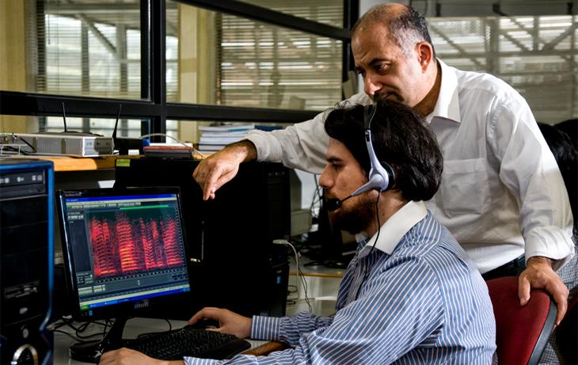
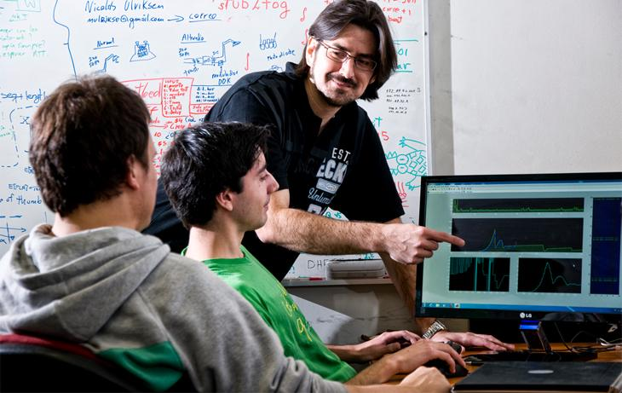
4. Comunicaciones y teoría de la información

Slide 12
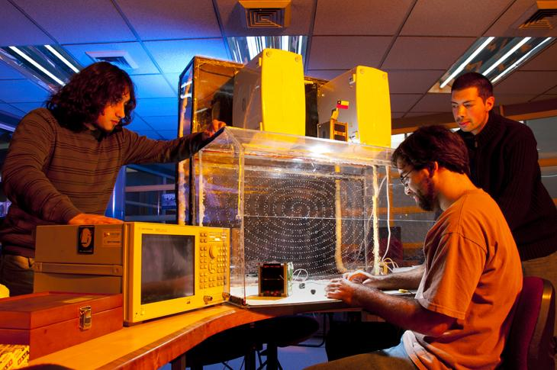
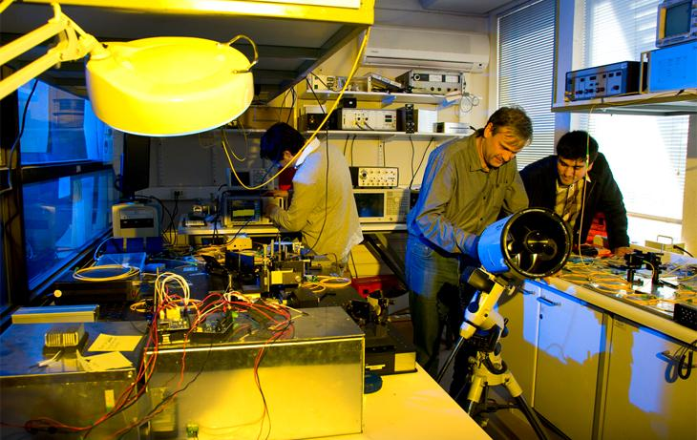
5. Instrumentación

